Slide 1
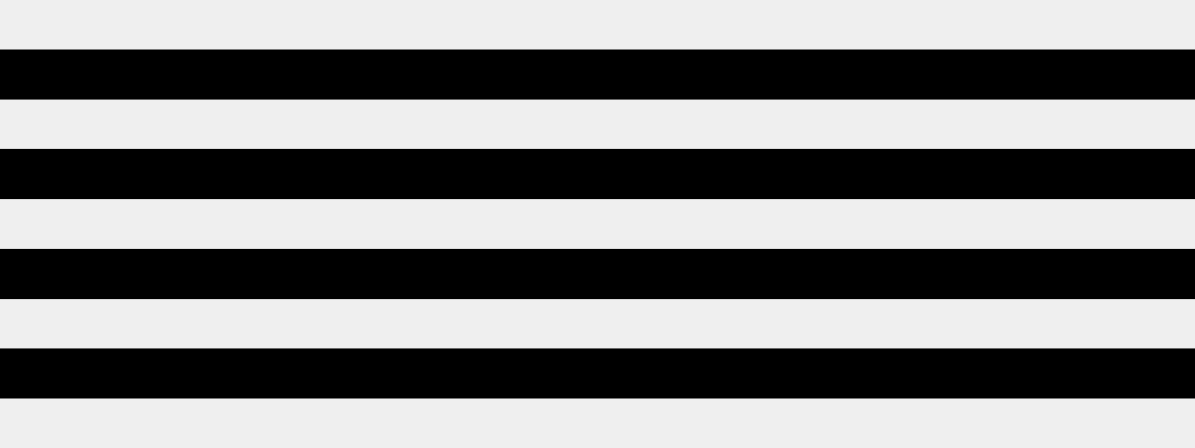
Gerenciamento de arquivo
Gustavo de Oliveira e Keven Gustavo

Slide 2
Sumário
Sistema de arquivos.
Arquivos.
Diretórios.
Implementação do sistema de arquivos.
Proteção e segurança.

Slide 3
Gerenciamento de arquivos
A parte do sistema operacional responsável por essa gerência é chamada de
Sistema de arquivos:
A parte mais visível do sistema operacional, pois é uma atividade frequentemente realizada pelos usuários.
Armazenar e recuperar os dados de forma persistente.
Persistência - Capacidade de guardar a informação após a finalização e criação de diversos processos.
Deve ocorrer de maneira uniforme independente dos diferentes dispositivos de armazenamento.

Slide 4
Arquivos
Tópicos
Definição.
Extensões.
Estrutura.
Tipos.
Atributos.
Acesso.
Operações.

Slide 5
Arquivos - Definição
Um Arquivo é um conjunto de registros definidos pelo sistema e podem ser armazenados em diferentes dispositivos físicos.
É constituído de informações logicamente relacionadas, podendo representar programas ou dados.
Esse armazenamento torna possível a manipulação, leitura ou restauração desses dados.
Representados por um nome e uma extensão (Ex.: aula.docx).

Slide 6
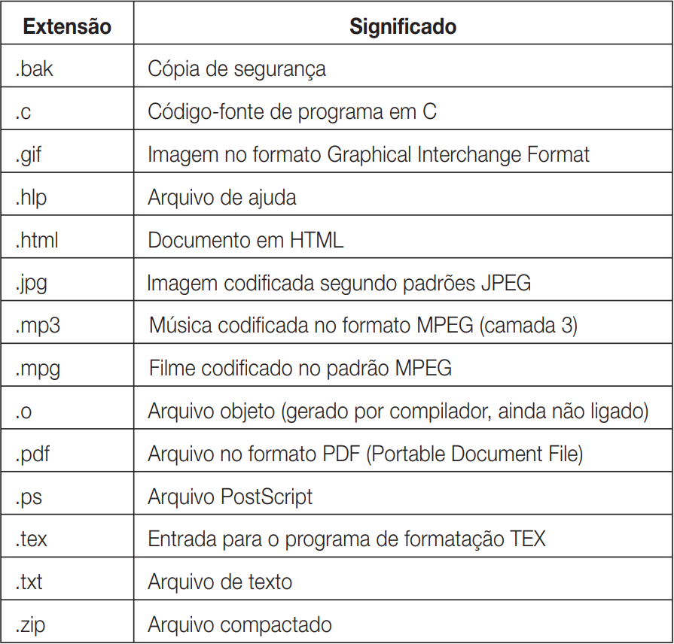
Arquivos - Extensões
A extensão define o conteúdo que tal arquivo apresenta.
Ela não é obrigatória, exemplo em sistemas UNIX e WINDOWS.
Geralmente associada a algum aplicativo.
TANENBAUM, 3° Ed. 2010

Slide 7
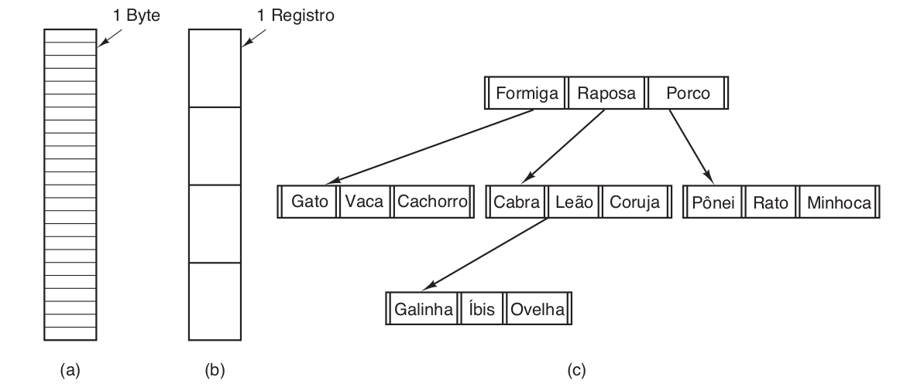
Arquivos - Estrutura
A estrutura do arquivo consiste na forma com que os seus dados estão internamente armazenados, possuindo três estruturas principais:
(a)Sequencia não estruturada de bytes.
(b)Sequencia de registros de tamanho fixo.
(c)Arvores de registros (tamanho variado).
TANENBAUM, 3° Ed. 2010

Slide 8
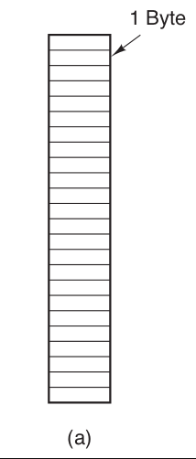
Arquivos - Estrutura
Sequencia não estruturada de bytes(a):
São apenas conjuntos de bytes para o SO, ou seja, ele não se importa com o conteúdo do arquivo.
A aplicação que define o significado do arquivo.
Vantagem: Flexibilidade, os usuários colocam o que quiserem e nomeiam como quiserem.
Utilizado em UNIX e Windows.
TANENBAUM, 3° Ed. 2010

Slide 9
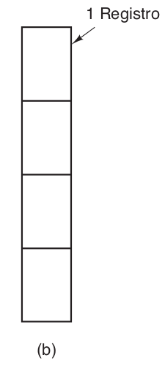
Arquivos - Estrutura
Sequencia de registros de tamanho fixo(b):
Cada qual com sua estrutura interna.
Ex.: 80 a 132 caracteres.
Leitura/Escrita são realizadas em registros.
80 caracteres de um cartão perfurado, ou do monitor.
132 dos caracteres de uma impressora.
SO's mais antigos, como o mainframes.
Sistemas atuais não utilizam.
Fonte: Tanenbaum 3° edição

Slide 10
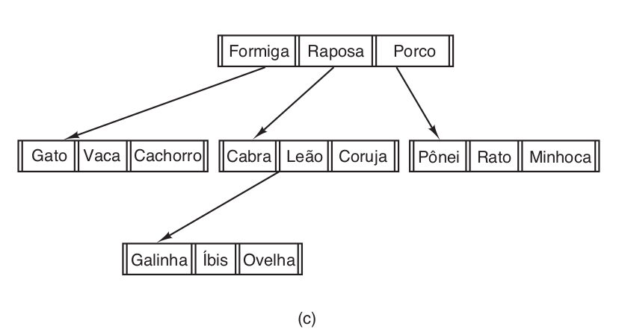
Arquivos - Estrutura
Arvores de registros(tamanho variado)(c):
Cada parte do arquivo: com um campo chave em uma posição fixa.
O arquivo consiste em árvore.
A operação: obter o registro com uma certa chave.
SO decide onde colocar novos registos, não o usuários.
Usado em mainframes atuais.
TANENBAUM, 3° Ed. 2010

Slide 11
Arquivos - Tipos
Os principais tipos de arquivo são:
Arquivos Regulares.
Diretórios.
Arquivos de Metadados.
Arquivos especiais de caractere.
Arquivos especiais de bloco.

Slide 12
Arquivos - Tipos
Arquivos Regulares:
São aqueles que contem informação do usuário, o tipo mais comum de arquivo.
Armazenam os dados que são criados, lidos, modificados e gerenciados pelos usuários e aplicativos.
São categorizados em dois tipos, arquivos ASCII ou arquivos Binários.
ASCII: consiste em linhas de texto, facilmente exibidos ou impressos como são, podem ser editados por qualquer editor de texto, e são mais portáveis e acessíveis.
Binário: todo arquivo não ASCII, estrutura interna conhecida apenas pelas aplicações que os usam.
Exemplo: Um arquivo do Microsoft Word “trabalho.docx”.

Slide 13
Arquivos - Tipos
Diretórios:
São arquivos de sistema usados para estruturar o sistema de arquivos.
Não contem dados, mas são utilizados como contêineres para agrupar um conjunto de arquivos que possuem alguma relação.
No sistema, os diretórios são arquivos especiais que possuem uma lista de entrada de arquivo e seus caminhos.
Exemplo: a pasta de ‘Downloads’, ondem por padrão recebe todos os arquivos baixados pelo navegador.

Slide 14
Arquivos - Tipos
Arquivos de Metadados:
São arquivos que não contêm dados reais, mas informações descritivas sobre outros arquivos ou objetos.
Utilizados para fornecer informações sobre os arquivos normais, como: informações de autoria, data de criação, tamanho, tipo de arquivo, permissões de acesso, entre outros.
Os arquivos de metadados são frequentemente usados para indexar, organizar e pesquisar outros arquivos, são essenciais para sistemas de gerenciamento de arquivos, bancos de dados e motores de busca.
Exemplo: No sistema de arquivos NTFS do Windows, os arquivos "$MFT" e "$Logfile", contêm metadados essenciais sobre todos os arquivos e diretórios no sistema.

Slide 15
Arquivos - Tipos
Arquivos Especiais de Caractere:
São arquivos que são usados para a comunicação com dispositivos de caractere, como impressoras ou dispositivos de comunicação.
Eles permitem que os aplicativos interajam com dispositivos de caractere como se estivessem lidando com arquivos normais, enviando e recebendo dados por meio desses arquivos especiais
Exemplo: o dispositivo de caractere “/dev/ttyS0” no Linux, é usado para se comunicar com uma porta serial.

Slide 16
Arquivos - Tipos
Arquivos Especiais de Bloco:
São arquivos que são usados para a comunicação com dispositivos de bloco, como discos rígidos ou unidades de CD/DVD.
Eles permitem a comunicação eficaz com dispositivos de armazenamento, tratando-os como arquivos regulares, mas fornecendo acesso de baixo nível a setores de dados.
Exemplo: o dispositivo de bloco “/dev/sda” no Linux, representa um disco rígido.

Slide 17
Arquivos - Acesso
Os arquivos podem ser acessados de duas formas, sendo a primeira delas o Acesso Sequencial:
Utilizado em sistemas operacionais antigos.
Nesse processo é feito a leitura em ordem de byte a byte (registro a registro).
Não podia pular bytes ou lê-los fora da ordem.
É possível voltar ao inicio do arquivo e ler quantas vezes fossem necessárias.
O acesso sequencial era conveniente quando o meio de armazenamento era uma fita magnética, em vez de disco.

Slide 18
Arquivos - Acesso
A outra forma de acesso é o Acesso Aleatório:
Utilizado por sistemas operacionais modernos.
Os bytes ou registros dos arquivos podem ser lidos em qualquer ordem, por meio de uma chave.
Dois meios são usados para saber onde a leitura deve começar:
No primeiro, cada operação read indica a posição no arquivo na qual a leitura deve começar, a partir do qual sera sequencial.
No segundo, uma operação especial, Seek, é fornecida para marcar a posição corrente, após essa operação, o arquivo procura a marcação que então vai ser lido de forma sequencial a partir da posição corrente marcada.

Slide 19
Arquivos - Atributos
Todos os arquivos possuem atributos, que além do seu nome e o seu conteúdo, são informações associadas ao arquivo pelo sistema operacional.
Exemplo: a data e hora em que o arquivo foi criado e o tamanho do arquivo.
Esses atributos também são chamados de metadados.
Cada Sistema Operacional possui sua propria lista de atributos.

Slide 20
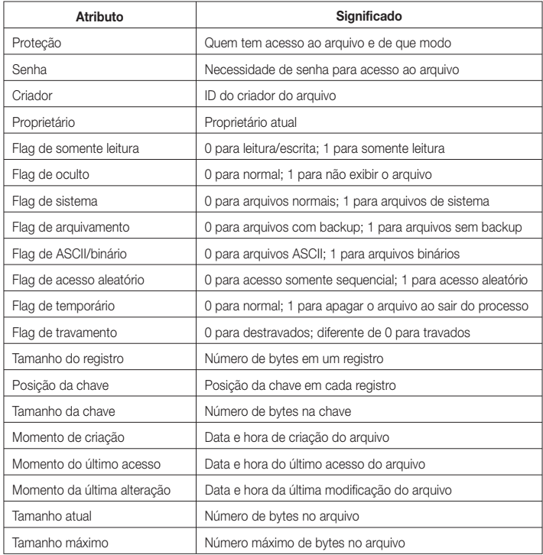
Arquivos - Atributos
TANENBAUM, 3° Ed. 2010

Slide 21
Arquivos - Operações
Operações comuns relacionadas ao sistema de arquivos:
Create: O arquivo é criado sem dados.
Delete: O arquivo é removido do disco.
Open: Permite que o sistema operacional busque os atributos e a lista de endereços de disco na memoria principal.
Close: Libera o espaço ocupado pelo Open, força que o ultimo bloco de dados seja escrito no disco.
Read: Lê do arquivo para um buffer.
Write: Escreve os dados no arquivo.
Append: Escreve dados no final do arquivo.
Seek: Para acesso aleatório - procurar dados.
Get attributes: Obtém os atributos de um arquivo.
Set attributes: Modifica algum atributo do arquivo.
Rename: Muda o nome do arquivo.

Slide 22
Diretórios
Tópicos
Definição.
Organização.
Caminho.
Operações.

Slide 23
Diretórios - Definição
É uma estrutura de organização, usada pelo sistema de arquivos, que serve para agrupar e organizar arquivos.
São em si arquivos.
Facilitam a localização, acesso e gerenciamento de arquivos relacionados, ajudando os usuários a manter seus dados organizados de maneira eficiente
Cada diretório pode conter vários arquivos, bem como outros subdiretórios, criando uma árvore de diretórios.

Slide 24
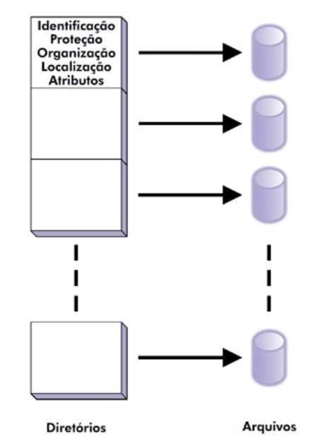
Diretórios - Organização
A estrutura mais simples de um sistema de diretório é chamada de Diretório em nível único:
Implementação mais simples.
Um único diretório contendo todos os arquivos, sem possuir subdivisões adicionais em subdiretórios.
É bastante limitado, já que não permite que usuários criem arquivos com o mesmo nome, o que ocasionaria um conflito no acesso aos arquivos.
TANENBAUM, 3° Ed. 2010

Slide 25
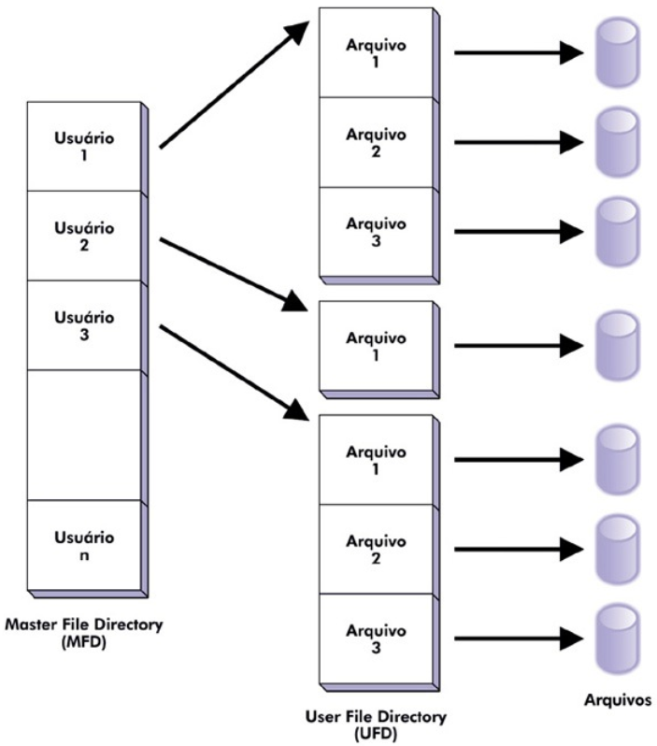
Diretórios - Organização
A partir da estrutura de nível único foi desenvolvida outra estrutura, conhecida como Diretório com dois níveis:
Possui um diretório para cada usuário(UFD), possibilitando a criação de arquivos com qualquer nome, sem a preocupação de conflito com os demais arquivos do disco.
O diretório ‘MFD’ é usado para controlar os diretórios individuais e localizar arquivos na estrutura.
TANENBAUM, 3° Ed. 2010

Slide 26
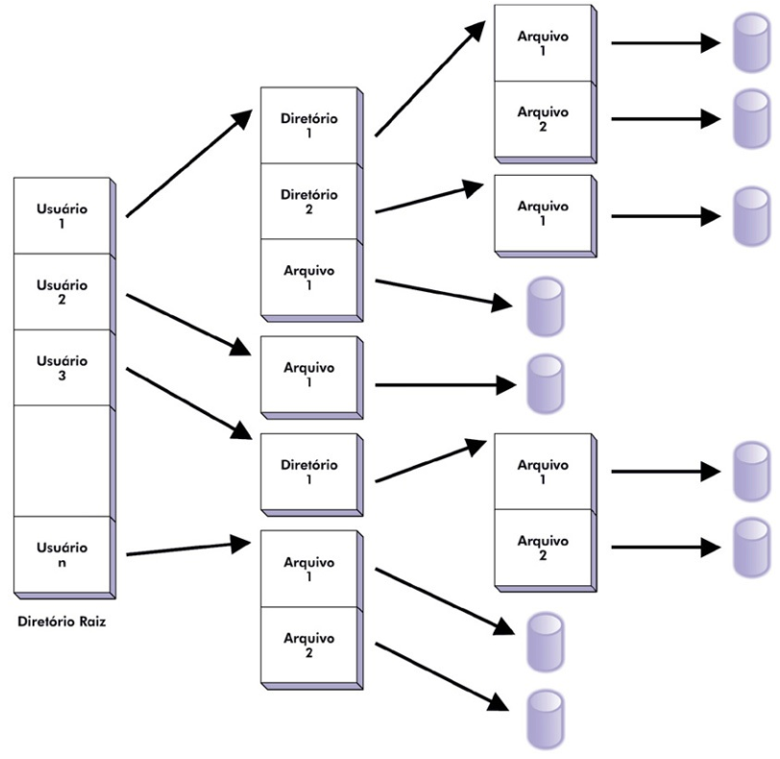
Diretórios - Organização
O ultimo tipo de organização é a estrutura de Diretórios em Árvore:
Adotada pela maioria dos sistemas.
Extensão do modelo de dois níveis para um de múltiplo níveis.
Cada usuário pode criar diversos níveis de diretórios, chamados de subdiretórios.
A localização eficiente de arquivos por meio de subdiretórios é facilitada pela categorização logica e estruturada dos dados.
TANENBAUM, 3° Ed. 2010

Slide 27
Diretórios - Caminho
Nomes de caminhos:
É uma representação textual que descreve a localização de um arquivo ou diretório dentro de uma hierarquia de diretórios em sistemas de arquivos.
Um caminho é construído especificando cada diretório pelo qual você deve passar para chegar ao arquivo desejado, começando a partir do diretório raiz.
Nome de Caminho Absoluto: único, usando o nome do caminho completo do diretório raiz do sistema de arquivos até o arquivo desejado.
O seu uso evita conflitos de nome e simplificam a manutenção.
Nome de Caminho Relativo: considerando o diretório atual, usa o caminho relativo até o arquivo que deseja acessar.
Exemplo: “C:\Program Files (x86)\Adobe\Acrobat Reader DC”.

Slide 28
Diretórios - Operações
Create: Criar um novo diretório.
Delete: Remover um diretório.
Opendir: Listar todos os arquivos em um diretório.
Closedir: Fechar um diretório.
Readdir: Ler as entradas de um diretório aberto.
Rename: Renomear diretórios.
Link (Criar um Vínculo para um Arquivo): A operação de atalho permite que um arquivo existente seja acessado a partir de diferentes diretórios.
Unlink (Remover uma Entrada de Diretório): Quando uma entrada de diretório é removida.

Slide 29
Esquema do Sistema de Arquivos
Características importantes dos sistemas de arquivo:
Os discos podem ser divididos em uma ou mais partições.
Cada partição pode conter seu próprio sistema de arquivos.
O setor 0 do disco sempre vai conter o MBR (Master Reboot Record).
O BIOS lê e executa o MBR que localiza a partição ativa, lê o primeiro bloco, e executa-o.

Slide 30
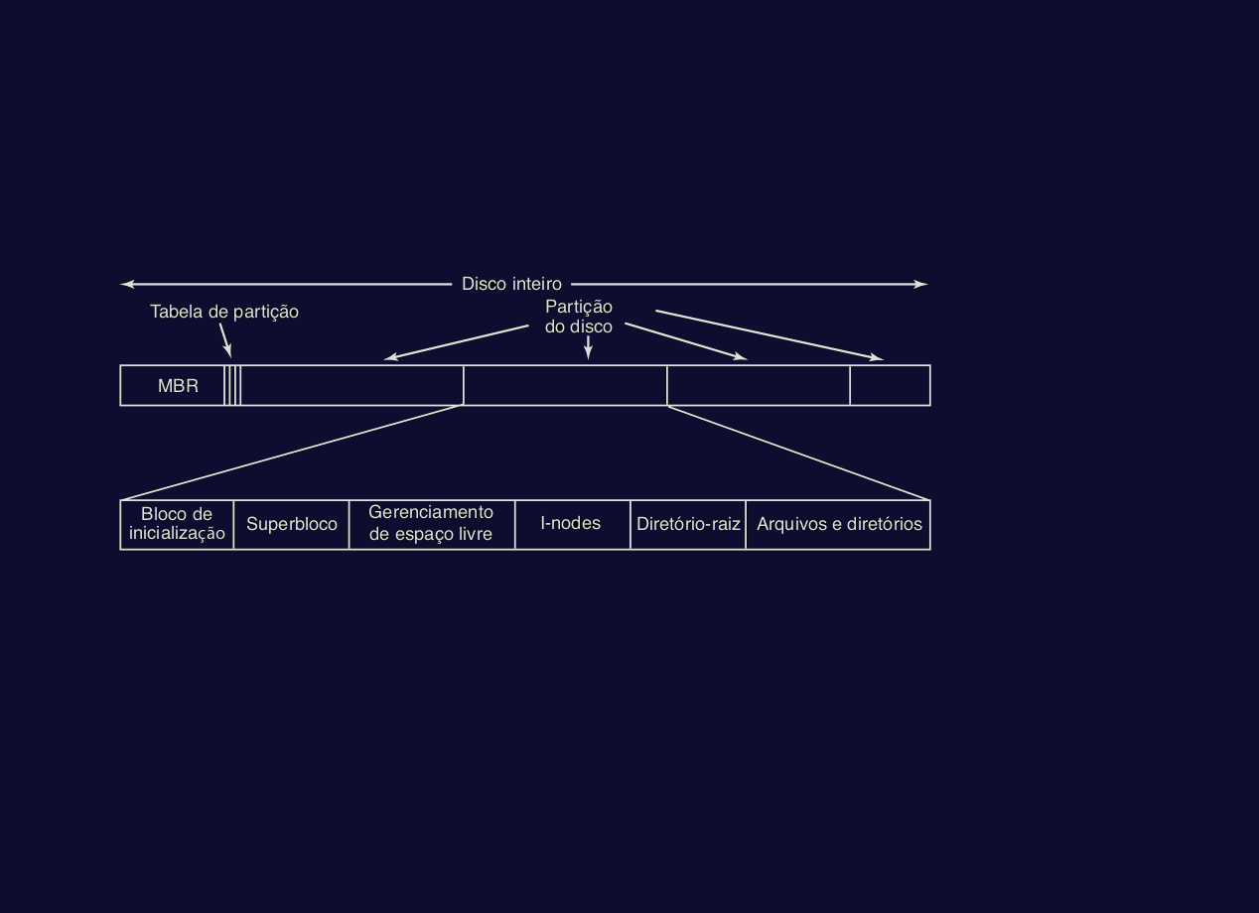
Esquema do Sistema de Arquivos
TANENBAUM, 3° Ed. 2010

Slide 31
Implementação de arquivos
Métodos:
Alocação contígua.
Alocação encadeada
Alocação encadeada por tabela na memória.
I-nodes.

Slide 32
Alocação Contígua
Os blocos são dispostos de forma sequencial no disco.
Arquivo A
(4 Blocos)
Arquivo C
(4 Blocos)
Arquivo E
(10 Blocos)
...
Arquivo B
(5 Blocos)
Arquivo D
(2 Blocos)
Arquivo F
(4 Blocos)

Slide 33
Alocação contígua
Vantagens
Desvantagens
É mais simples de implementar.
Tem um alto desempenho de leitura e escrita, pois requer menos operações de busca no disco.
Com o tempo de uso causa a fragmentação externa do disco.
A alocação contígua torna complexa a realocação de um arquivo ao crescer, sendo um processo demorado.

Slide 34
Alocação Contígua
Arquivo A
(4 Blocos)
Arquivo C
(4 Blocos)
Arquivo E
(10 Blocos)
...
Arquivo B
(5 Blocos)
Arquivo D
(2 Blocos)
Arquivo F
(4 Blocos)

Slide 35
Alocação Contígua
Arquivo A
(4 Blocos)
Arquivo C
(4 Blocos)
Arquivo E
(10 Blocos)
...
Arquivo B
(5 Blocos)
Arquivo D
(2 Blocos)
Arquivo F
(4 Blocos)
Arquivo A
(4 Blocos)
Arquivo C
(4 Blocos)
Arquivo E
(10 Blocos)
...
Arquivo F
(4 Blocos)

Slide 36
Alocação Contígua
Arquivo A
(4 Blocos)
Arquivo C
(4 Blocos)
Arquivo E
(10 Blocos)
...
Arquivo B
(5 Blocos)
Arquivo D
(2 Blocos)
Arquivo F
(4 Blocos)
Arquivo A
(4 Blocos)
Arquivo C
(4 Blocos)
Arquivo E
(10 Blocos)
...
Arquivo G
(4 Blocos)
Arquivo F
(4 Blocos)

Slide 37
Alocação contígua
As 3 principais estratégias de alocação contígua:
First-fit: o primeiro segmento livre com tamanho suficiente para alocar o arquivo é selecionado. A busca na lista é sequencial, sendo interrompida tão logo se encontre um segmento adequado.
Best-fit: seleciona o menor segmento livre disponível com tamanho suficiente para armazenar o arquivo. A busca em toda a lista se faz necessária para a seleção do segmento, a não ser que a lista esteja ordenada por tamanho.
Worst-fit: o maior segmento é alocado e a busca por toda a lista se faz necessária, a menos que exista uma ordenação por tamanho.

Slide 38
...
Situação inicial
...
First-fit:
...
Best-fit
...
Worst-fit:

Slide 39
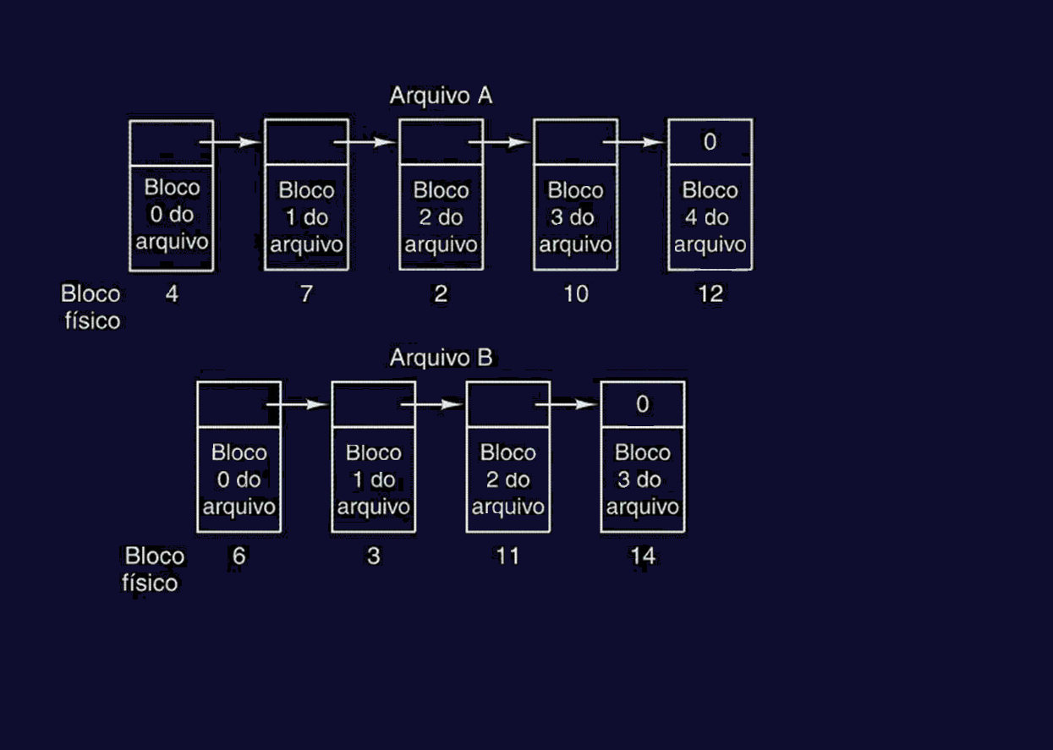
Alocação Encadeada
Na alocação encadeada os blocos de disco ficam dispersos no disco e a primeira palavra dos blocos servem como ponteiro para o próximo bloco.
TANENBAUM, 3° Ed. 2010

Slide 40
Alocação encadeada
Vantagens
Desvantagens
Todos os blocos do disco podem ser utilizados.
O sistema operacional só precisa manter o endereço do primeiro bloco.
O acesso aleatório é lento.
A quantidade de dados dos blocos não são mais potências de 2.

Slide 41
Alocação Encadeada por tabela na memória
Nesse tipo de alocação diferentemente da alocação os ponteiros que indicam onde estão os próximos blocos ficam na memória, ao invés do disco.
A tabela onde os ponteiros ficam se chama de tabela FAT, que significa File Allocation Table.

Slide 42
0
1 | 11
2 | 14
3
4 | 7
5 | 1
6
7 | 13
8
9 | 5
10
11 | -1
12
13 | 2
14 | -1
15
Alocação Encadeada por tabela na memória
O arquivo A começa aqui.
O arquivo B começa aqui.
Bloco sem uso.

Slide 43
Alocação encadeada por tabela na memória
Vantagens
Desvantagens
O acesso é bem mais rápido se comparar com a alocação encadeada.
Blocos voltam a ser de tamanhos de potencia de 2.
Não sofre com as desvantagens das alocações anteriores.
A tabela inteira precisa estar na memória o tempo inteiro.
Se o disco for grande muita memória será consumida.

Slide 44
I-nodes
Nesse método, cada arquivo é associado a uma estrutura de dados chamada de i-nodes.
Os i-nodes mantém atributos dos arquivos e os endereços dos blocos de discos que contém os arquivos.
O i-node fica no disco e só vai para a memória, quando o arquivo está aberto.

Slide 45
I-nodes
Atributos do arquivo
Endereço do bloco 0 do disco
Endereço do bloco 1 do disco
Endereço do bloco 2 do disco
Endereço do bloco 3 do disco
Endereço do bloco 4 do disco
Endereço do bloco 5 do disco
Endereço do bloco 6 do disco
Endereço do bloco 7 do disco
Endereço de blocos de ponteiros
O espaço que é antecipadamente reservado na memória é igual a k * n, onde “k” é um número máximo de arquivos abertos simultaneamente e “n” o tamanho de uma estrutura de um i-node.
O i-node pode conter até X apontadores para blocos .
Bloco de disco contendo o restante dos endereços adicionais

Slide 46
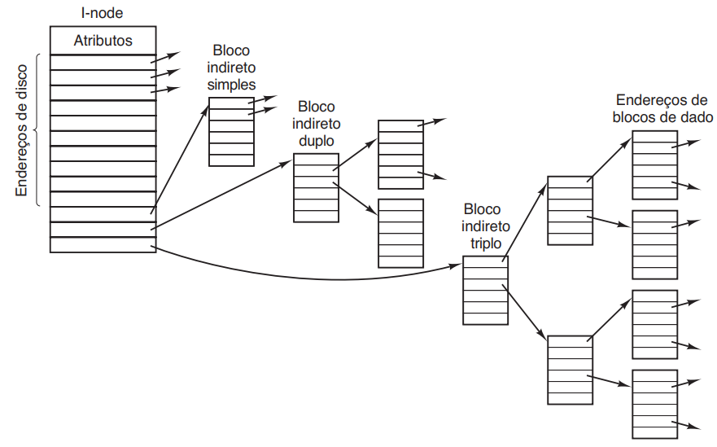
I-nodes
Exemplo de um i-node do Unix
TANENBAUM, 4° Ed. 2016

Slide 47
Proteção de arquivo
Tópicos
Tipos de acesso de leitura.
Senhas de acesso.
Grupos de usuários.
Lista de controle de acesso.

Slide 48
Proteção de arquivo
Um sistema de arquivo precisa possuir mecanismos próprios para proteger o acesso às informações gravadas em disco, além habilitar o compartilhamento de arquivos entre usuários.
Em geral, o tipo de acesso a arquivos é implementado mediante a concessão ou não dos diferentes acessos que podem ser realizados. Os tipos de acesso:
Leitura.
Gravação.
Execução.
Eliminação.

Slide 49

Senhas de acesso
O controle de acesso se resume ao usuário ter conhecimento da senha e, consequentemente, ter a liberação do acesso ao arquivo concedida pelo sistema.
Se cada arquivo possui uma senha, ou o acesso é liberado totalmente ou o acesso não é liberado nada. Com isso não da para se assegurar com quais operações o usuário vai realizar.
Google imagens

Slide 50
Grupos de usuários
Este tipo de proteção tem como princípio a associação de cada usuário do sistema a um grupo.
Os grupos de usuários são organizados logicamente com o objetivo de compartilhar arquivos e diretórios. Os usuários que desejam compartilhar arquivos entre si devem pertencer a um mesmo grupo.

Slide 51
Grupos de usuários
Nesse mecanismo são implementados três níveis de proteção:
Owner (Dono).
Group (Grupo).
All (Todos).
E durante a criação do arquivo o usuário deve especificar se o arquivo deve ser acessado apenas pelo dono, pelo grupo que ele pertence ou por todos os usuários.
Devem ser especificados quais tipos de acesso devem ser concedidos (leitura, gravação, execução e eliminação) aos três níveis de proteção.

Slide 52
Grupos de usuários
Nível de proteção | Tipo de acesso
Dono | Leitura, Gravação, Execução e Eliminação
Grupo | Leitura
Todos | ----------------
planilha.xlsx
dados.txt

Slide 53
Lista de controle de acesso
Consiste em uma lista associada a cada arquivo, onde são especificados quais usuários e tipos de acesso permitidos. Quando um usuário tenta acessar um arquivo o sistema verifica se lista de controle autoriza a operação realizada por ele.

Slide 54
Lista de controle de acesso
Usuário | Tipo de acesso
João | Leitura e Gravação
Maria | Execução
Pedro | Leitura
Usuário | Tipo de acesso
João | Gravação
Maria | Eliminação
Pedro | Leitura e Gravação
planilha.xlsx
dados.txt

Slide 55
Referências
Tanenbaum, Andrew S. Sistemas Operacionais - Projeto E Implementação - 3ª Ed. BOOKMAN, 2010.
Tanenbaum, Andrew S. Bos, Hebert. Sistemas Operacionais Modernos - 4ª Ed. São Paulo: Pearson Education do Brasil, 2016.
Machado, Maia, Fundamentos De Sistemas Operacionais, 1a Edição, LTC, 2011.
https://www.youtube.com/watch?v=W9W9fRdzWjQ&t=430s

Slide 56

Agradeço!
Obrigado pela atenção!

Slide 57
Reconhecimentos e Direitos Autorais
@autor: Gustavo de Oliveira Rego Morais e Keven Gustavo dos Santos Gomes
@contato: gustavo.morais@discente.ufma.br e keven.gustavo@discente.ufma.br
@data última versão: 09/12/2023
@versão: 1.0
@outros repositórios: https://github.com/gustvo-olive e https://github.com/KevenGustavo
@Agradecimentos: Universidade Federal do Maranhão (UFMA), Professor Doutor Thales Levi Azevedo Valente, e colegas de curso.
@Copyright/License
Este material é resultado de um trabalho acadêmico para a disciplina SISTEMAS OPERACIONAIS, sobre a orientação do professor Dr. THALES LEVI AZEVEDO VALENTE, semestre letivo 2023.2, curso Engenharia da Computação, na Universidade Federal do Maranhão (UFMA). Todo o material sob esta licença é software livre: pode ser usado para fins acadêmicos e comerciais sem nenhum custo. Não há papelada, nem royalties, nem restrições de "copyleft" do tipo GNU. Ele é licenciado sob os termos da licença MIT reproduzida abaixo e, portanto, é compatível com GPL e também se qualifica como software de código aberto. É de domínio público. Os detalhes legais estão abaixo. O espírito desta licença é que você é livre para usar este material para qualquer finalidade, sem nenhum custo. O único requisito é que, se você usá-los, nos dê crédito.
Copyright © 2023 Educational Material
Este material está licenciado sob a Licença MIT. É permitido o uso, cópia, modificação, e distribuição deste material para qualquer fim, desde que acompanhado deste aviso de direitos autorais.
O MATERIAL É FORNECIDO "COMO ESTÁ", SEM GARANTIA DE QUALQUER TIPO, EXPRESSA OU IMPLÍCITA, INCLUINDO, MAS NÃO SE LIMITANDO ÀS GARANTIAS DE COMERCIALIZAÇÃO, ADEQUAÇÃO A UM DETERMINADO FIM E NÃO VIOLAÇÃO. EM HIPÓTESE ALGUMA OS AUTORES OU DETENTORES DE DIREITOS AUTORAIS SERÃO RESPONSÁVEIS POR QUALQUER RECLAMAÇÃO, DANOS OU OUTRA RESPONSABILIDADE, SEJA EM UMA AÇÃO DE CONTRATO, ATO ILÍCITO OU DE OUTRA FORMA, DECORRENTE DE, OU EM CONEXÃO COM O MATERIAL OU O USO OU OUTRAS NEGOCIAÇÕES NO MATERIAL.
Para mais informações sobre a Licença MIT: https://opensource.org/licenses/MIT.

